Slide 1
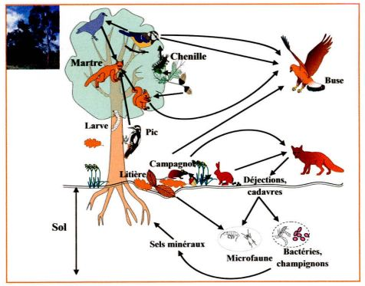
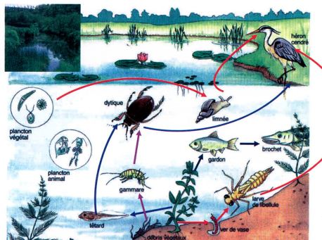
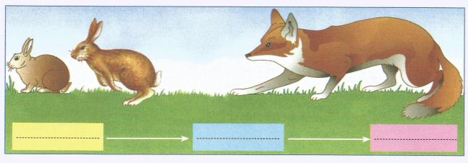
Chapitre 4 : les relations trophiques dans un milieu naturel
Prof. Mohammed FERRAH

Slide 2
عشبHerbe
أرنب Le lapin
ثعلب Renard
سلسة غذائية Chaine alimentaire
Ensemble de chaines alimentaires
مجموعة من السلاسة الغذائية
شبكة غذائية Réseau trophique

Slide 3
Introduction
Dans un milieu naturel les liens qui unissent les espèces, qu’elles soient animales ou végétales, sont d’ordre alimentaire.
- Comment s’organisent ces relations alimentaires ?
- Comment schématiser une chaine alimentaire?
- Comment ces relations alimentaires sont accompagnées par un transfert de la matière et un flux d’énergie ?

Slide 4
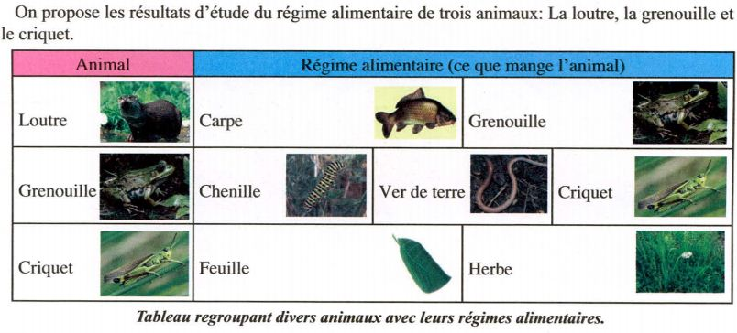
Activité 1 : Chaînes alimentaires et réseaux trophiques.
1- Les chaînes alimentaires
Une chaîne alimentaire est constituée d’un producteur et plusieurs consommateurs ainsi que des décomposeurs.
Doc 1: donner un exemple de chaine alimentaire?
Feuille ➔ Criquet ➔ Grenouille ➔ Loutre

Slide 5
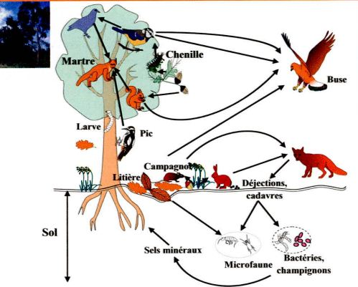
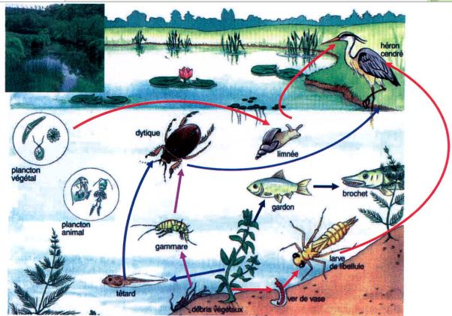
2- Le réseau trophique dans un milieu aquatique et dans la forêt:
Doc 2 et 3:
A) Représenter un exemple de chaine alimentaire :
À deux maillons:
À trois maillons:
À quatre maillons:
B) Que trouve-t-on à chaque fois comme premier maillon de toutes les chaines ?
Dans toutes les chaînes alimentaires représentées on trouve toujours un végétal vert comme premier maillon.

Slide 6
Rapace
Glands
Ecureuil

Slide 7
C) Choisir un exemple de chaine alimentaire et classer ses maillions selon leurs niveaux dans le tableau ci-dessous:
 | Producteurs المنتجون | Consommateurs I مستهلكون من الدرجة1 | Consommateurs II مستهلكون من الدرجة2 | Consommateurs III مستهلكون من الدرجة3
Mare | Débris végétaux | Gammare | Dytique | Héron cendré
Forêt | Glands | Ecureuil | Martre | Rapace
D) Donner une définition du réseau trophique?
Un réseau trophique est l’ensemble de chaînes alimentaires qui sont liées entre elles au sein d’un écosystème.

Slide 8
Bilan
Au sein d’un écosystème, on a trois catégories d’organismes:
Les producteurs qui sont les végétaux;
Les consommateurs qui sont les animaux . On distingue:
-les consommateurs de premier ordre;
-les consommateurs de deuxième ordre;
- les consommateurs de troisième ordre.
Les décomposeurs (bactéries…) qui dégradent la matière organique et
les transforment en éléments minéraux.

Slide 9
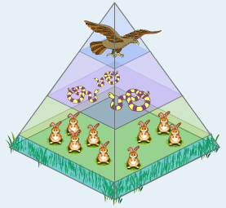
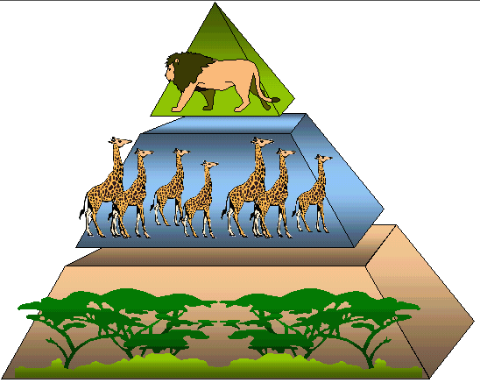
Pyramide trophique

Slide 10
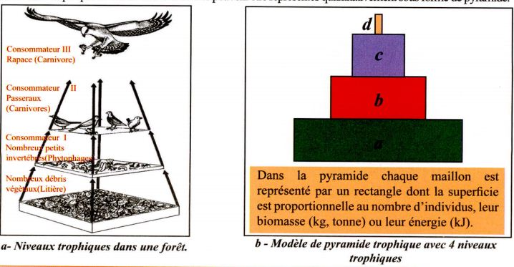
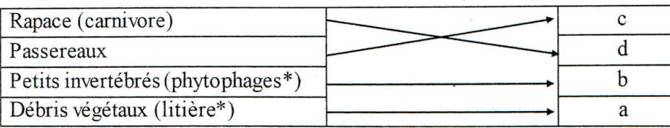
Activité 2 : flux de la matière et flux d’énergie نشاط2: تدفق المادة وتدفق الطاقة
1- La pyramide trophique الهرم الغذائي
Doc 3a et 3b : Compléter le tableau avec des flèches

Slide 11
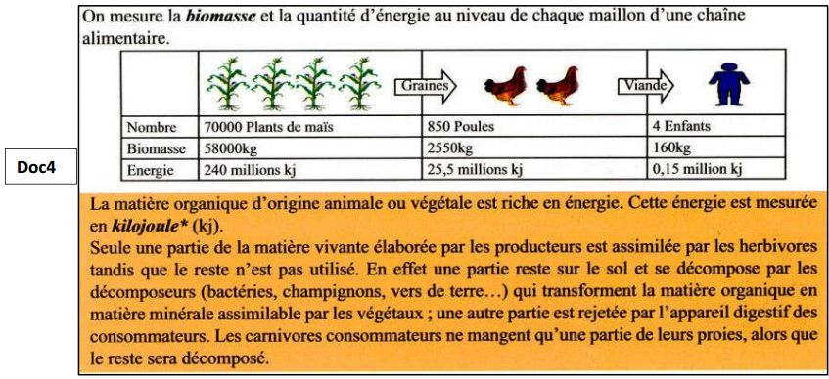
2-transfert de la matière et flux d’énergie dans un écosystèmeتدفق المادة والطاقة عبر المستويات الغذائية

Slide 12
Doc4:
a) Comparer les valeurs de la biomasse et des nombres et des énergies. Que peut-on conclure?
Le nombre d’individus, la biomasse et de l’énergie diminuent progressivement en partant du producteur (le maïs) ver le consommateur II (l’Homme)
Conclusion
Au cours du transfert de la matière organique au sein d’une chaine alimentaire, seule une partie de cette matière est assimilée, l’autre partie est perdue.
b) Montrer que le transfert de la matière organique est accompagnée d’un flux d’énergie
Puisque la matière organique est riche en énergie, le transfert de cette matière d’un maillon à un autre de la chaine alimentaire sera accompagnée par un transfert d’énergie.

Slide 13
c) Expliquer la diminution d’énergie observée quand on passe d’un niveau trophique à l’autre
Les pertes de la matière organique au cours de son transfert à travers les maillons d’une chaine alimentaire (matière organique non consommée par exemple) sont à l’origine de la diminution d’énergie observée.

Slide 14
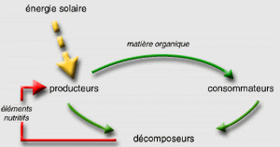
Cycle de la matière organique

Slide 15
Bilan
Il existe un transfert de matière organique et d’énergie à travers les maillons d’une chaîne alimentaire, seule une partie de la matière vivante élaborée par les producteurs est assimilée par les consommateurs: il y a donc perte de matière organique accompagnée d’une perte d’énergie.

